Slide 1
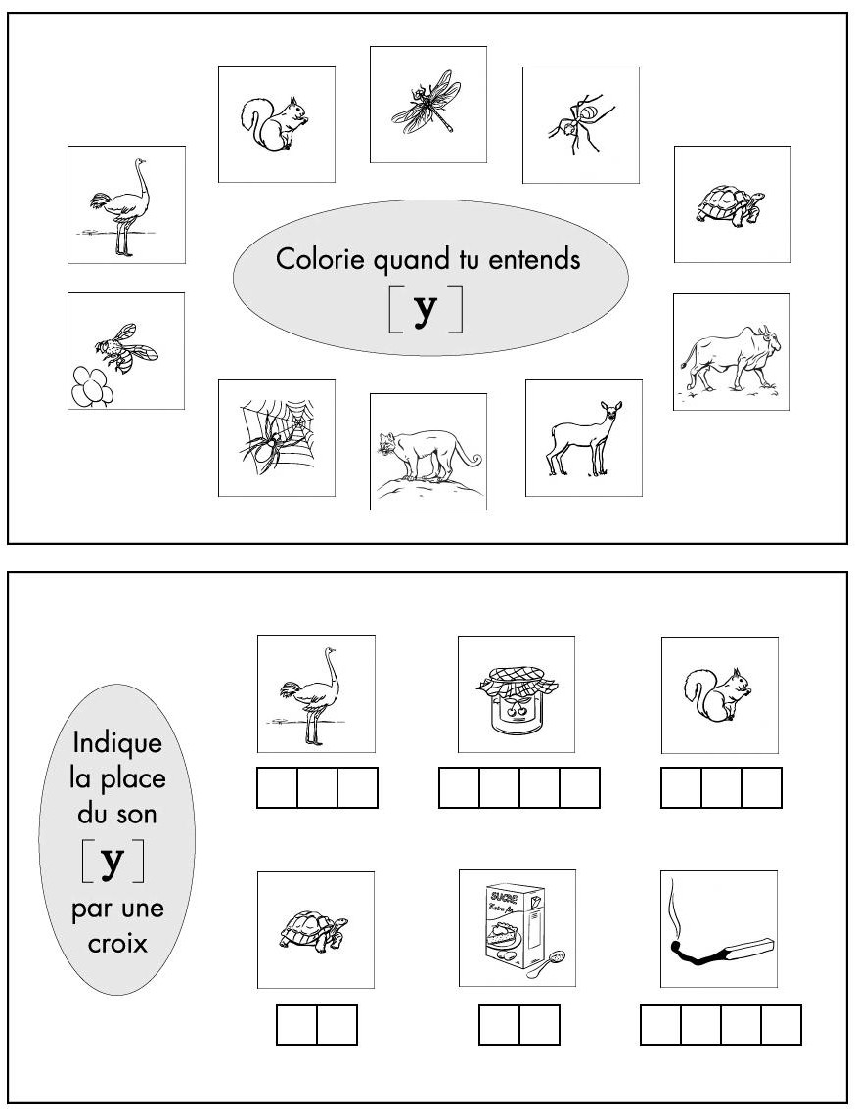
Les Animots Rigolos : le son [y] Fiche n° 1
( Conception fiche avec logiciel "L'imagier des Sons" : alain l. : http://lereveil.info )
Avec l'aimable autorisation de

Slide 2
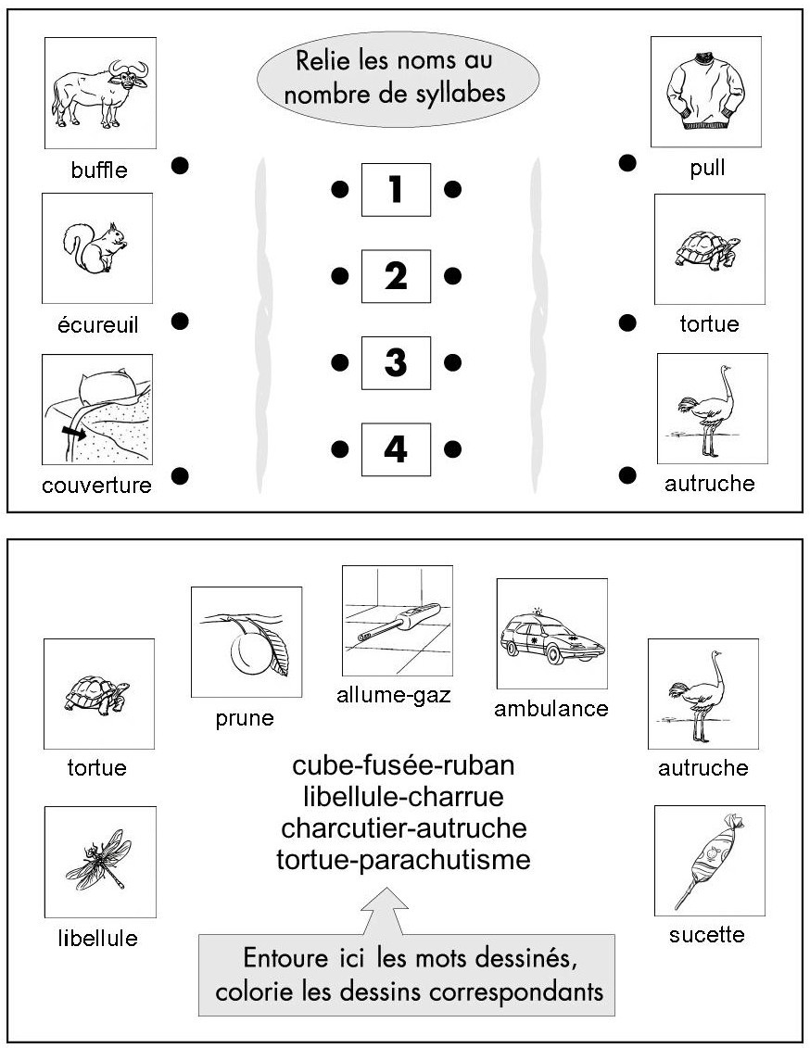
Les Animots Rigolos : le son [y] Fiche n° 2
( Conception fiche avec logiciel "L'imagier des Sons" : alain l. : http://lereveil.info )
Avec l'aimable autorisation de

Slide 3
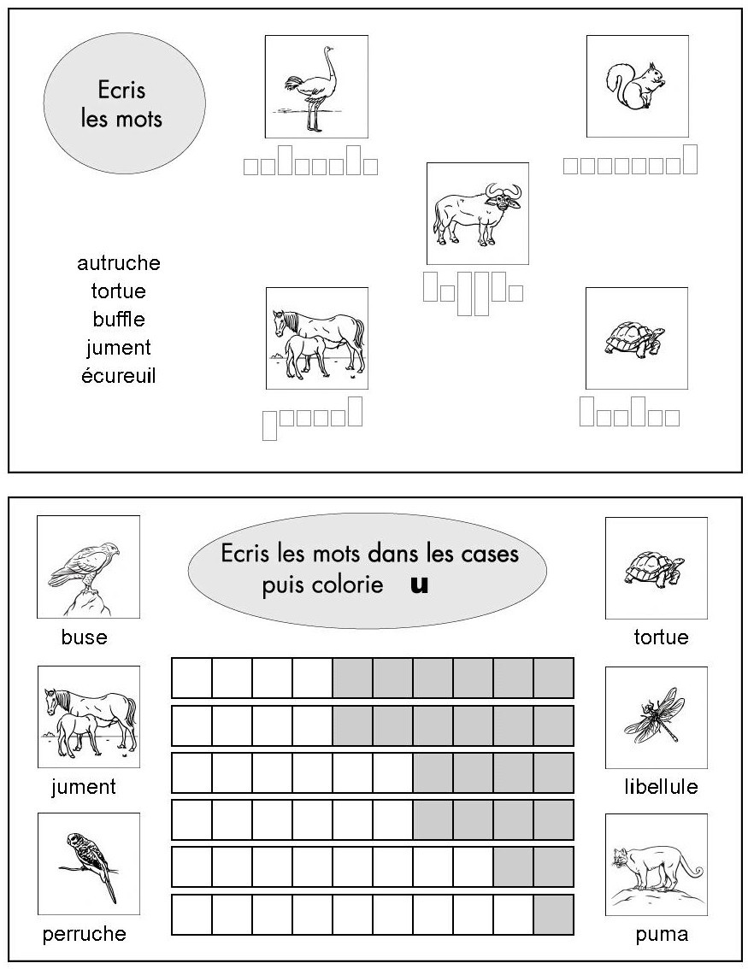
Les Animots Rigolos : le son [y] Fiche n° 3
( Conception fiche avec logiciel "L'imagier des Sons" : alain l. : http://lereveil.info )

Slide 4
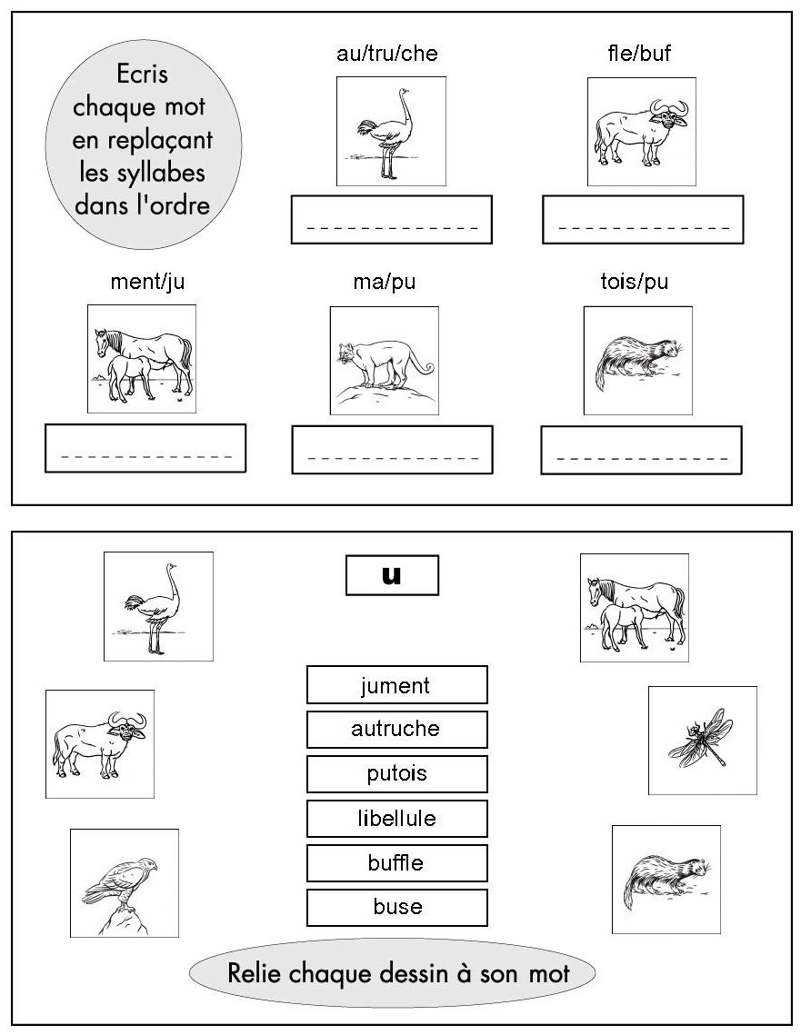
Les Animots Rigolos : le son [y] Fiche n° 4
( Conception fiche avec logiciel "L'imagier des Sons" : alain l. : http://lereveil.info )

Slide 5
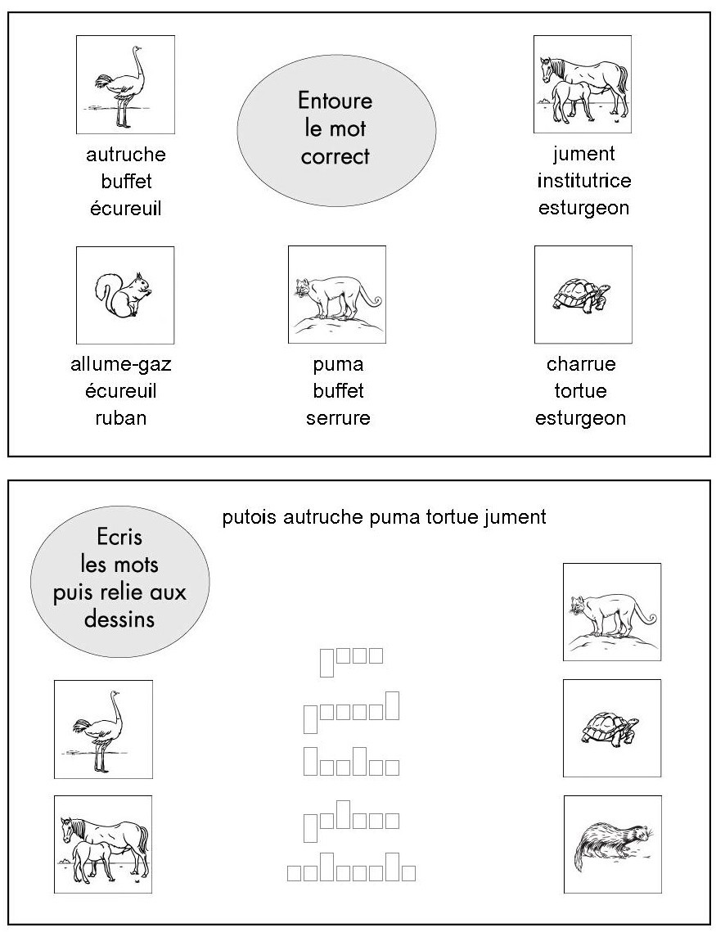
Les Animots Rigolos : le son [y] Fiche n° 5
( Conception fiche avec logiciel "L'imagier des Sons" : alain l. : http://lereveil.info )

Slide 6
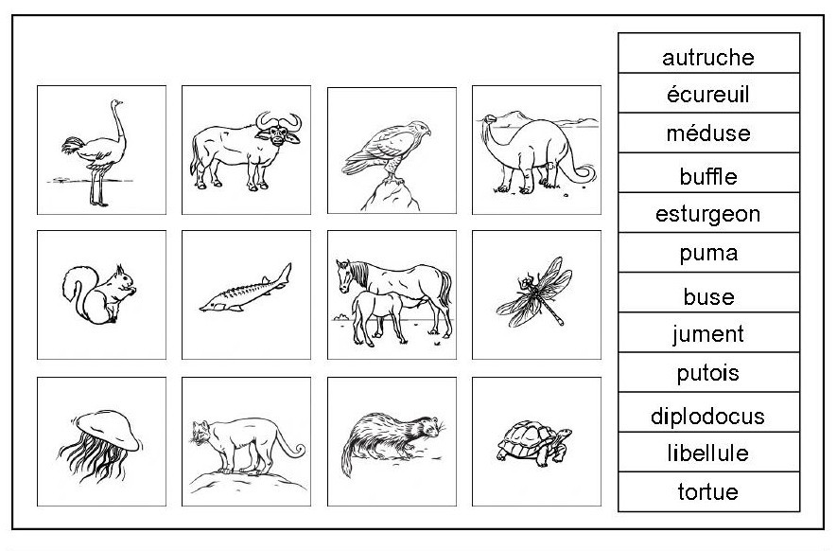
Les Animots Rigolos : le son [y] Imagier
( Conception fiche avec logiciel "L'imagier des Sons" : alain l. : http://lereveil.info )
Avec l'aimable autorisation de :

